Slide 1

Στοχευμένες καμπάνιες χρησιμοποιώντας τις δυνατότητες των κινητών συσκευών
Πανεπιστήμιο Πειραιώς – Τμήμα Πληροφορικής
Πρόγραμμα Μεταπτυχιακών Σπουδών
«Πληροφορική»
Παρουσίαση Μεταπτυχιακής Διατριβής
Κοζομπόλης Ιωάννης
ΜΠΣΠ15036

Slide 2
Περιεχόμενα
Γενικά
Οφέλη από την επιστήμη υπολογιστών
Εφαρμογές και κανάλια επικοινωνίας
Συλλογή δεδομένων από κινητές συσκευές
Σχεδίαση και ρύθμιση καμπάνιας
Αρχιτεκτονική Συστήματος
Android Application
Web Application
Μελλοντικές Επεκτάσεις

Slide 3
Γενικά
Ορισμός καμπάνιας: Μια καμπάνια ορίζεται ως μια σειρά από συντονισμένες δραστηριότητες, όπως η δημόσια ομιλία ή επίδειξη, με σκοπό την επίτευξη ενός κοινωνικού, πολιτικού ή εμπορικού στόχου
Στοχευμένες καμπάνιες: Ορίζουμε τις καμπάνιες που εφαρμόζονται σε συγκεκριμένο κοινό με σκοπό την μεγαλύτερη επιτυχία και την αποφυγή μη ενδιαφερόμενου κοινού

Slide 4
Οφέλη από την επιστήμη υπολογιστών
Συλλογή χρήσιμων δεδομένων
Μελέτη και ανάλυση τωρινών και μελλοντικών δραστηριοτήτων
Χρονοπρογραμματισμός και αυτοματισμός
Διαδραστικότητα του χρήστη
Κατάτμηση
Στατιστικά επιτυχίας

Slide 5
Εφαρμογές και κανάλια επικοινωνίας
Εφαρμογές
Προωθητικές ενέργειες
Ενημέρωση
Επιβράβευση πελατών
Κανάλια επικοινωνίας
Email
SMS
Notifications

Slide 6
Συλλογή δεδομένων από κινητές συσκευές
Τοποθεσία του χρήστη (GPS Sensor)
Εργασιακή εμπειρία
Εκπαιδευτικό υπόβαθρο
Ενδιαφέροντα (βιβλία, μουσική, αθλητικές ομάδες, αγαπημένα αθλήματα)

Slide 7
Σχεδίαση και ρύθμιση καμπάνιας
Ορισμός κοινού που θα απευθύνεται η καμπάνια χρησιμοποιώντας τα συλλεγόμενα δεδομένα
Επιλογή ώρας εκτέλεσης
Ορισμός περιεχόμενου της καμπάνιας
Ενεργοποίηση της καμπάνιας

Slide 8
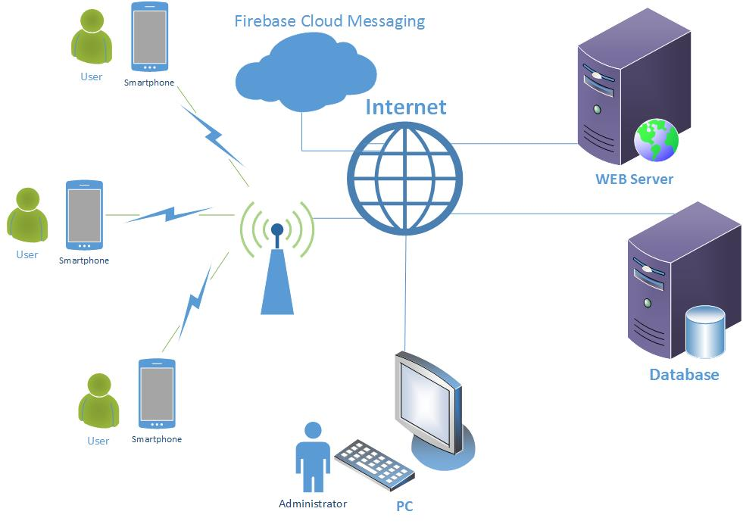
Αρχιτεκτονική Συστήματος

Slide 9
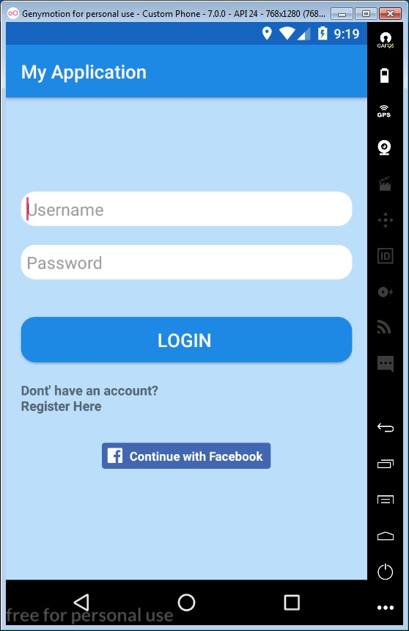
Android Application
Custom login – Registration
Facebook Login - Registration
Custom Location Service
Συλλογή δεδομένων από το Facebook Graph API
Υποστήριξη Firebase Cloud Messaging Service

Slide 10
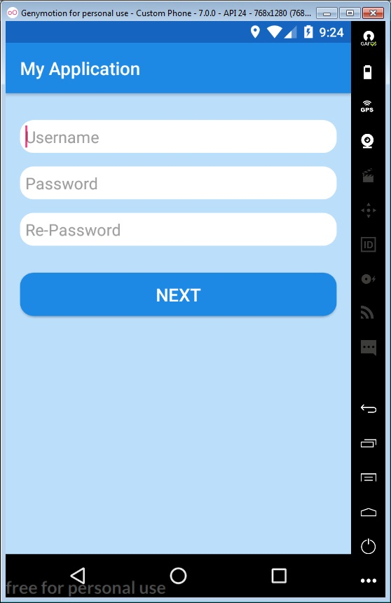
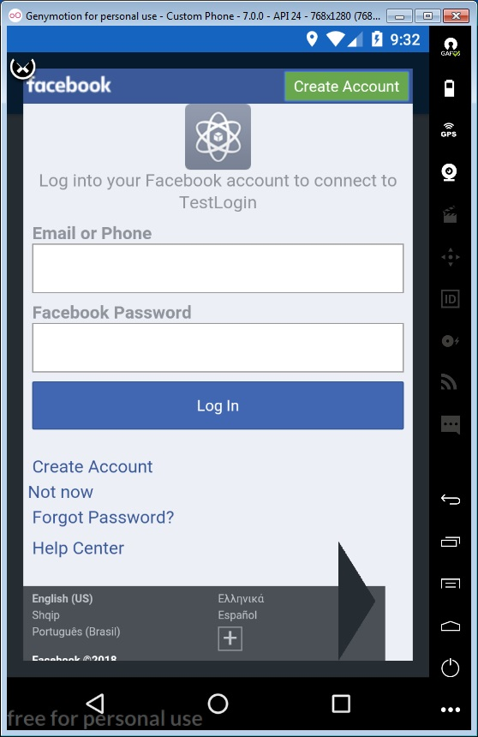
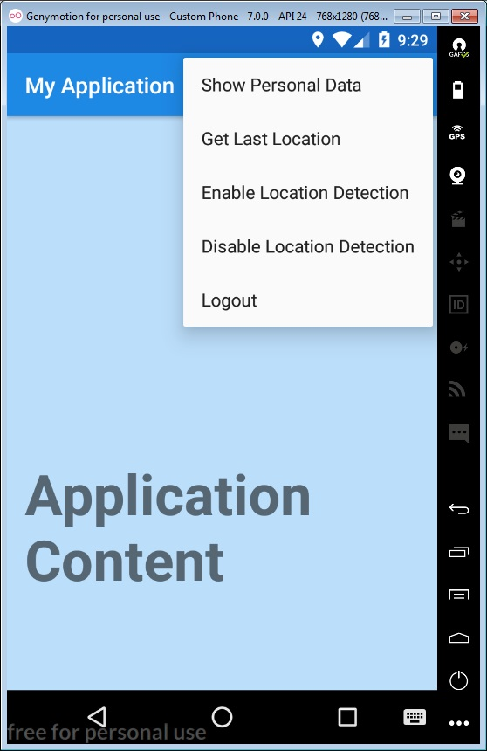
Android Application

Slide 11
Web Application
Segment Page
New Segment Page (επιλογή Segment χρησιμοποιώντας δυναμικά φίλτρα)
Campaign Page
New Campaign – Simple Notification
Edit Campaign Page
Campaign Details Page
Activate Campaign

Slide 12
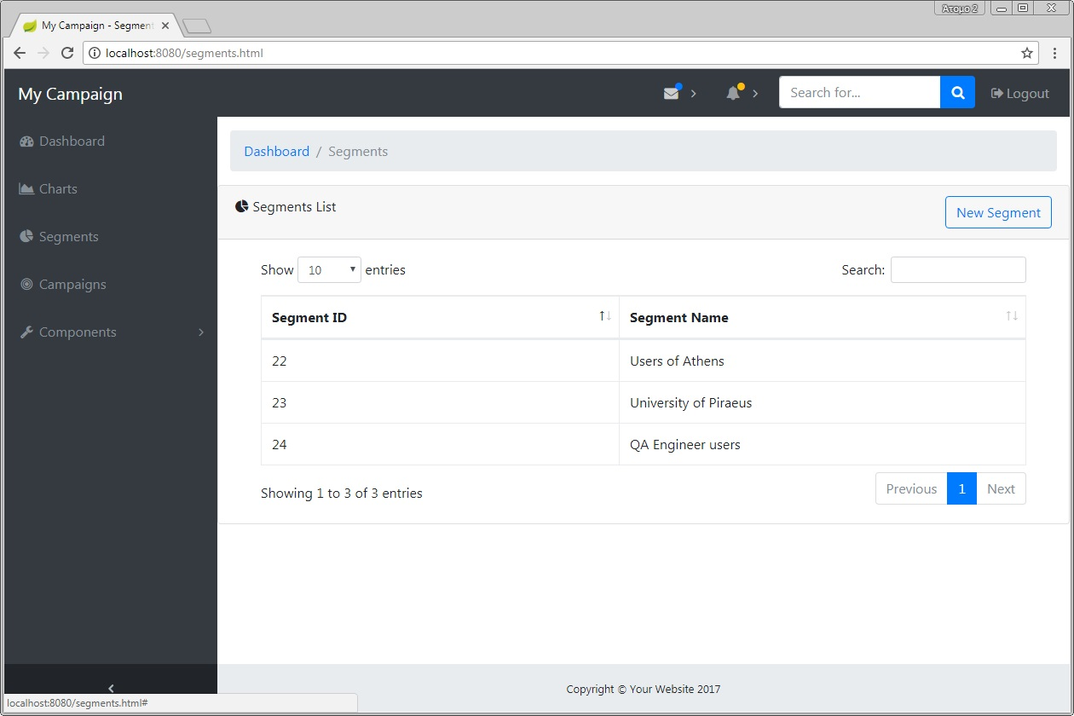
Web Application - Segment Page

Slide 13
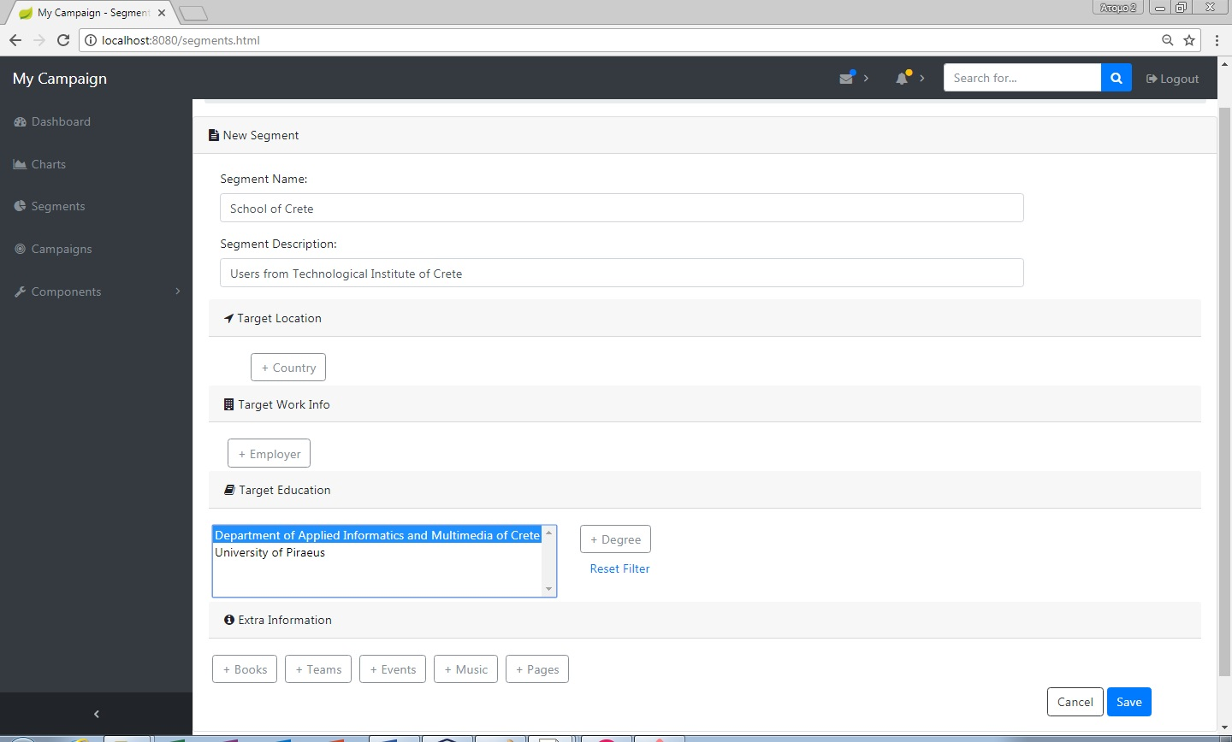
Web Application - New Segment Page

Slide 14
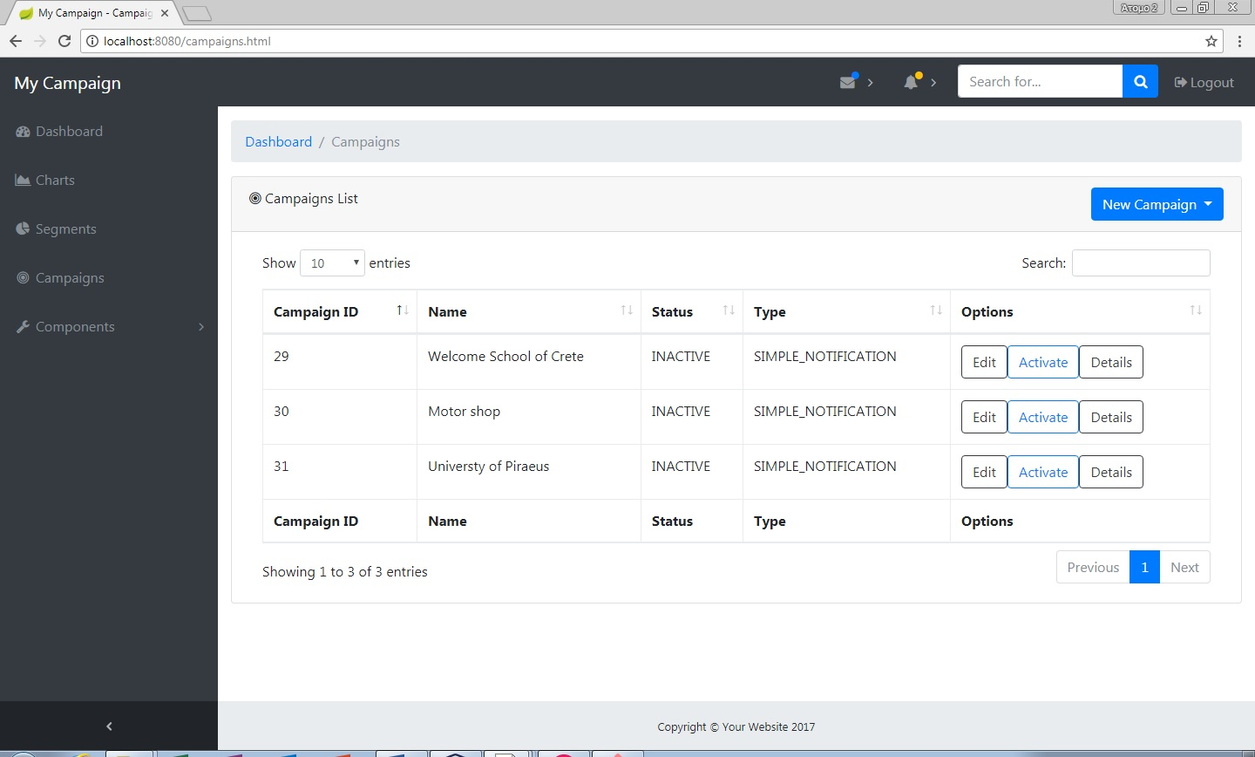
Web Application - Campaign Page

Slide 15
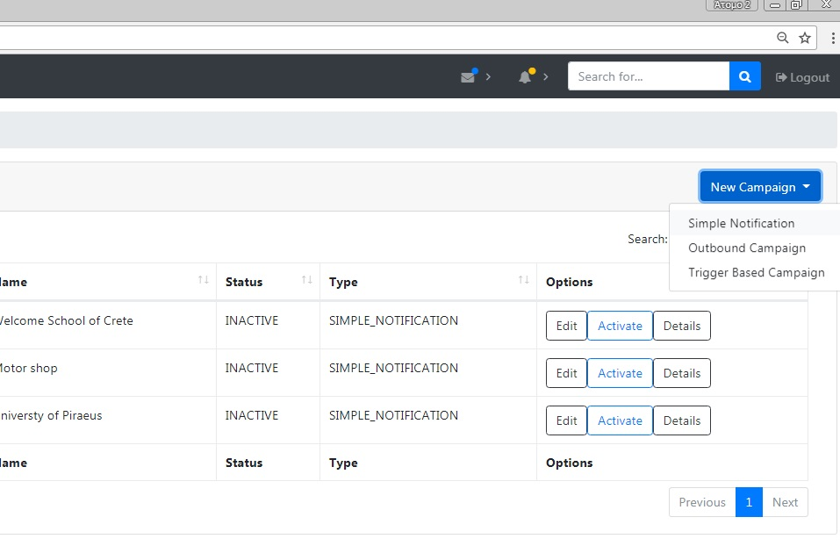
Web Application – New Campaign Button

Slide 16
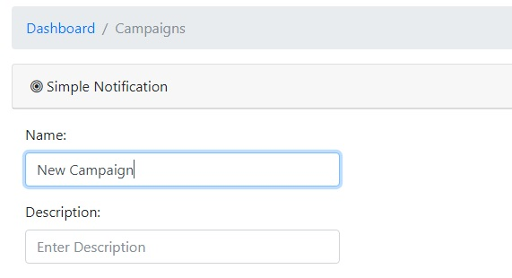
New Campaign- Campaign name and description

Slide 17
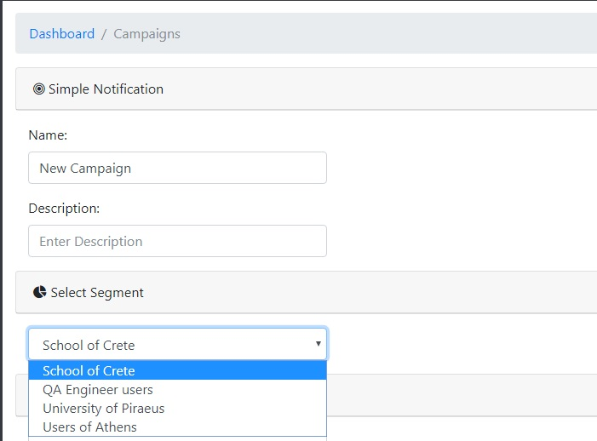
New Campaign– Select Segment

Slide 18
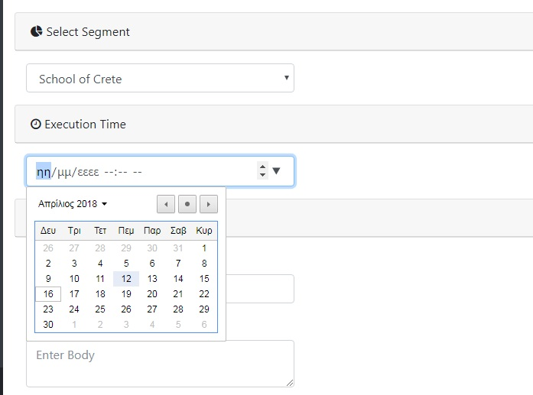
New Campaign – Select Execution Time

Slide 19
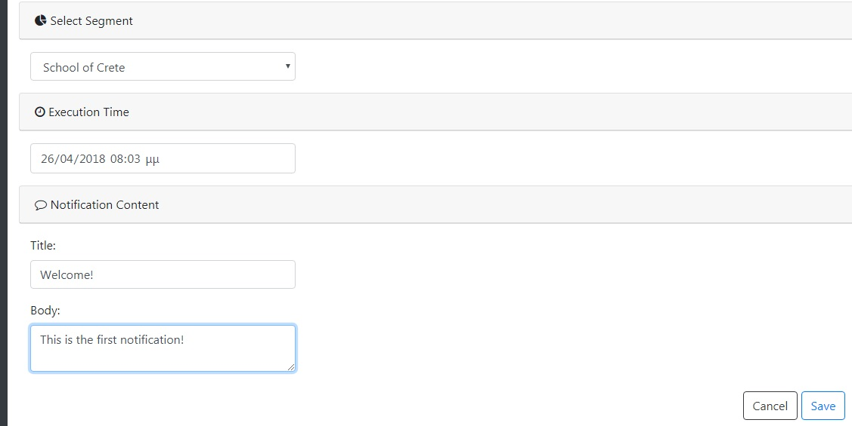
New Campaign – Notification Content

Slide 20
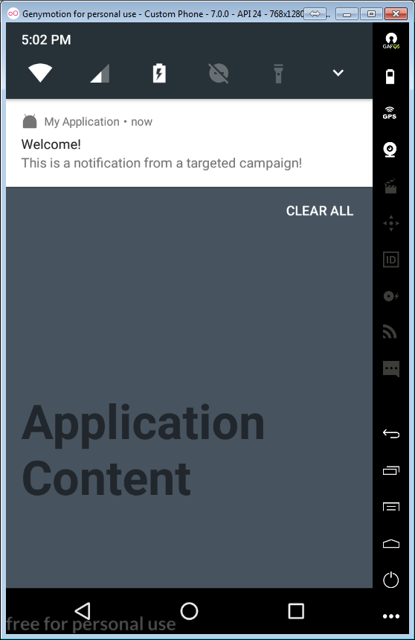
Android Handles Notification from Campaign

Slide 21
Μελλοντικές Επεκτάσεις
Διαδραστικές καμπάνιες (triggers, flows)
Σχεδιασμός αλγόριθμου για βελτιστοποίηση των φίλτρων
Αύξηση καναλιών επικοινωνίας

